Slide 1


Slide 2


Bases de datos no relacionales (NoSQL).

Slide 3
🐱‍💻Objetivos de aprendizaje🐱‍💻

Slide 4
Objetivos de aprendizaje🐱‍💻
Empezaremos estudiando🐱‍💻 la presentación de Bases de datos no relacionales (NoSQL)🤖💜 donde aprenderemos los principios y operaciones básicas con bases de datos orientadas a documentos, en concreto utilizando MongoDB📊💜.
Después, iremos paso a paso con el notebook🐱‍💻 que hemos preparado para ustedes. Aprenderemos a realizar las operaciones CRUD con MongoDB📊💜 , para fortalecer nuestras habilidades de recolección y gestión de datos🤖💜.
Por último, daremos un breve espacio para preguntas y conclusiones🐱‍💻, así como la explicación del challenge que se llevarán de tarea.

Slide 5

Agenda
6:30 - 6:35 PM Saludos y anuncios.
6:35 - 6:40 PM Objetivos de aprendizaje.
6:40 - 7:00 PM Presentación: Bases de datos no relacionales (NoSQL).
7:00 - 8:00 PM Presentación + Crowd coding: CRUD con MongoDB.
8:00 - 8:15 PM BREAK.
8:15 - 9:20 PM Challenge: CRUD con MongoDB.
9:20 - 9:30 PM Dudas y Conclusiones.

Slide 6
Presentación: Bases de datos no relacionales (NoSQL).

Slide 7

Agenda
0. Data Engineering Toolbox: ¿En qué etapa estamos?
1. ¿Qué son las bases de datos orientadas a documentos?
2. ¿Para qué aprender bases de datos orientadas a documentos?
3. La cadena de conexión en MongoDB
4. CRUD (CreateRead)
5. Aggregations
6. CRUD (UpdateDelete)

Slide 8


Data Engineering toolbox:
¿En qué etapa estamos?
Notes:
https://www.analyticsvidhya.com/blog/2018/11/data-engineer-comprehensive-list-resources-get-started/

Slide 9
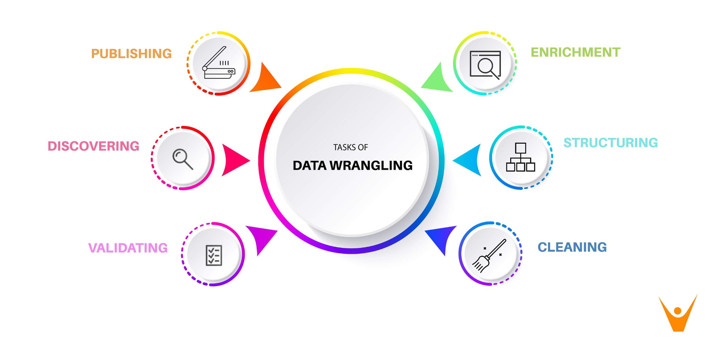
¿En qué etapa estamos?
Descubrimiento.
Estructura.
Limpieza.
Enriquecimiento.
Validación.
Publicación.

Slide 10
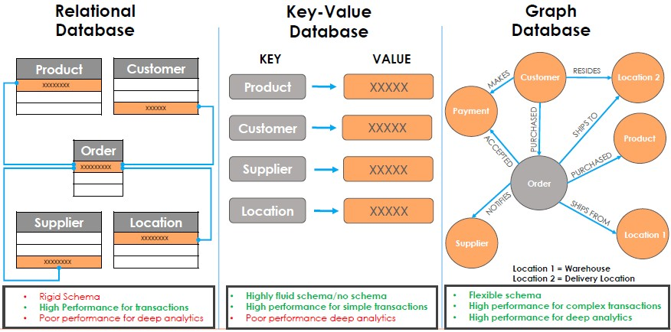
Pregunta de entrevista: tipos de DB’s

Slide 11
¿Qué son las bases de datos orientadas a documentos?
Notes:
https://www.analyticsvidhya.com/blog/2018/11/data-engineer-comprehensive-list-resources-get-started/

Slide 12
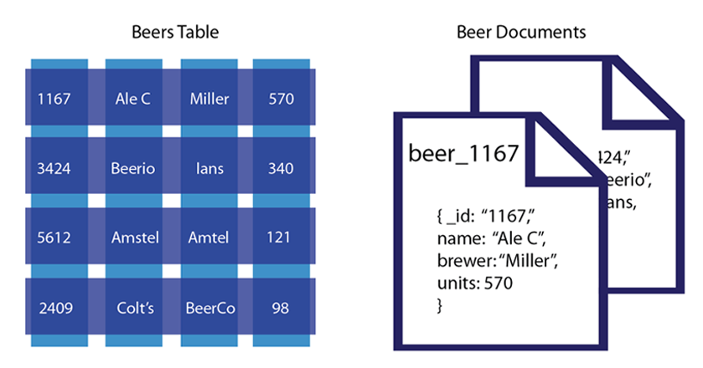
Key-Value Databases
Id name brewer units

Slide 13
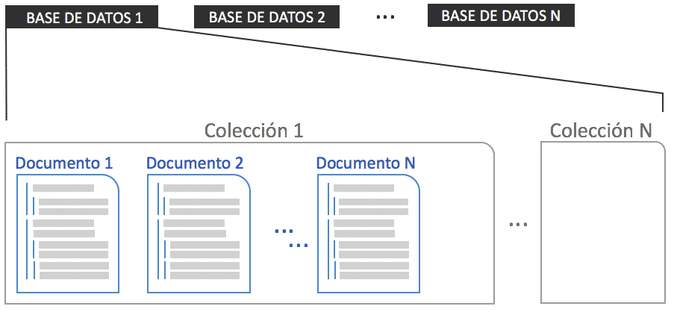
Bases de datos orientadas a documentos

Slide 14
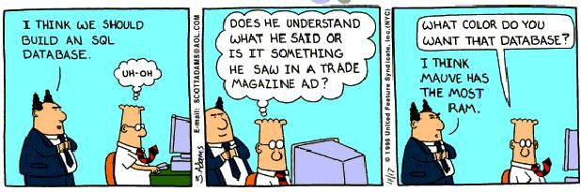
¿Preferir SQL me hace mejor DBA?
A menudo, cuando decimos bases de datos no relacionales estamos generalizando demasiado y da la sensación de que estas bases de datos son la oveja negra rebelde de la familia, a la cual le falta “ser relacional”.

Slide 15
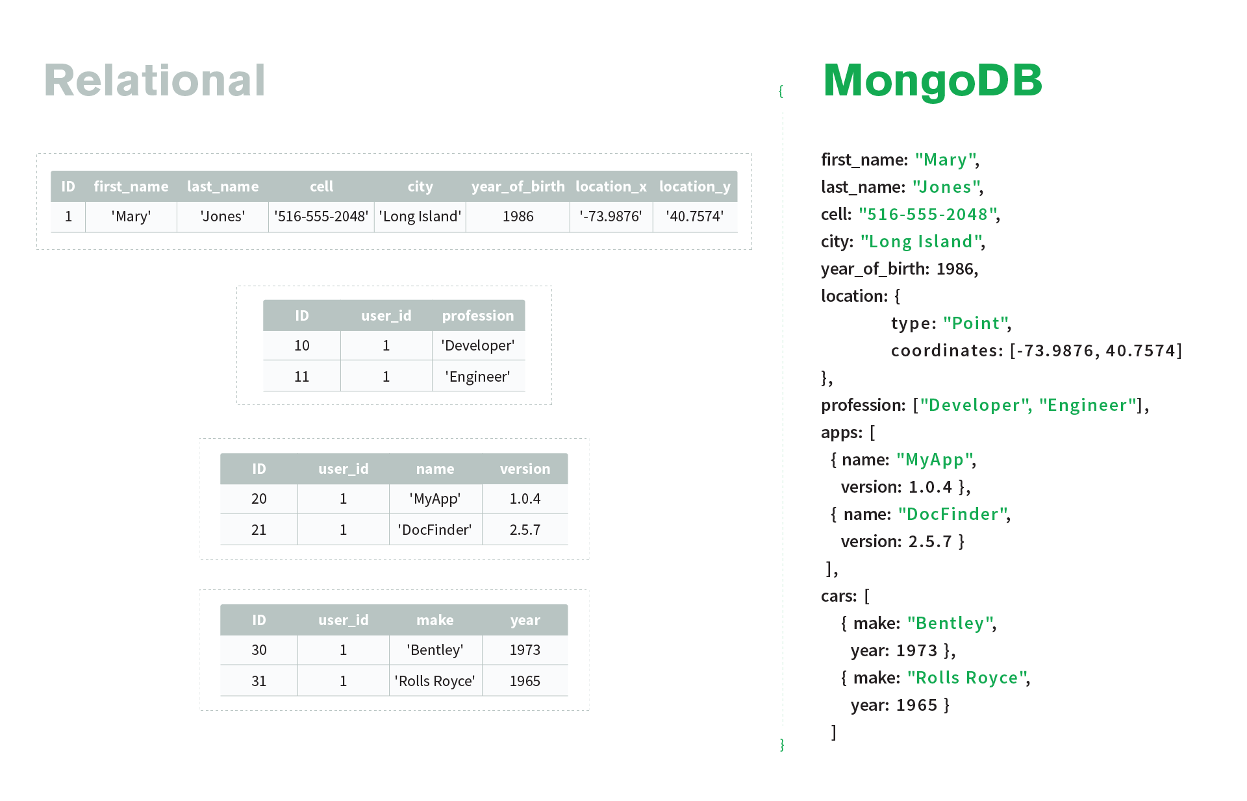
Mismas necesidades, distinto enfoque
Pero nada estaría más alejado de la realidad, las bases de datos orientadas a documentos, como otras tecnologías y paradigmas, fueron creadas para cubrir distintas necesidades y aplicaciones.

Slide 16
¿Qué tienen de bueno las DODB?
Particularmente, una base de datos orientada a documentos brinda mejoras en los siguientes aspectos:
Modelado flexible
Escritura rápida
Rendimiento
Notes:
Modelado flexible: Los datos que utilizan nuestras aplicaciones web, móviles o sociales se ven constantemente sujetas a cambios. Todos los días necesitamos incluir o eliminar algún dato ya que estos se corresponden con las necesidades o realidades en las que debemos desempeñarnos. Las Bases de Datos Documentales disminuyen la necesidad de utilizar modelos relacionales. Estas nos abren las posibilidades de incorporar de manera flexible y dinámica modelos nuevos de análisis de datos para lo que necesitemos en nuestro día a día.
Escritura rápida: una de sus principales ventajas respecto a las bases de datos relacionales a las que estuvimos acostumbrados por años, es que estas bases de datos documentales establecen un orden de priorización de la disponibilidad de escritura por encima de la estricta consistencia de los datos. Esto permite asegurar que las escrituras de datos siempre serán rápidas sin importar la existencia de una falla de hardware o de la red. Con otros modelos de bases de datos estos problemas, que acá son cosas de otro plano, afectarían el resultado del trabajo que realicemos implicando un retraso de la replicación de datos y alterando la coherencia.
Rendimiento: la velocidad es uno de los factores más importantes a la hora de trabajar. Necesitamos consultas de alta velocidad con potentes motores de búsqueda con propiedades de indexación. Muchas de estas bases de datos documentales cuentan con esto y más, garantizando de esta forma que las consultas a realizar sean veloces, cortas de tiempo pero de gran eficiencia.

Slide 17
¿Para qué aprender bases de datos orientadas a documentos?
Notes:
https://www.analyticsvidhya.com/blog/2018/11/data-engineer-comprehensive-list-resources-get-started/

Slide 18
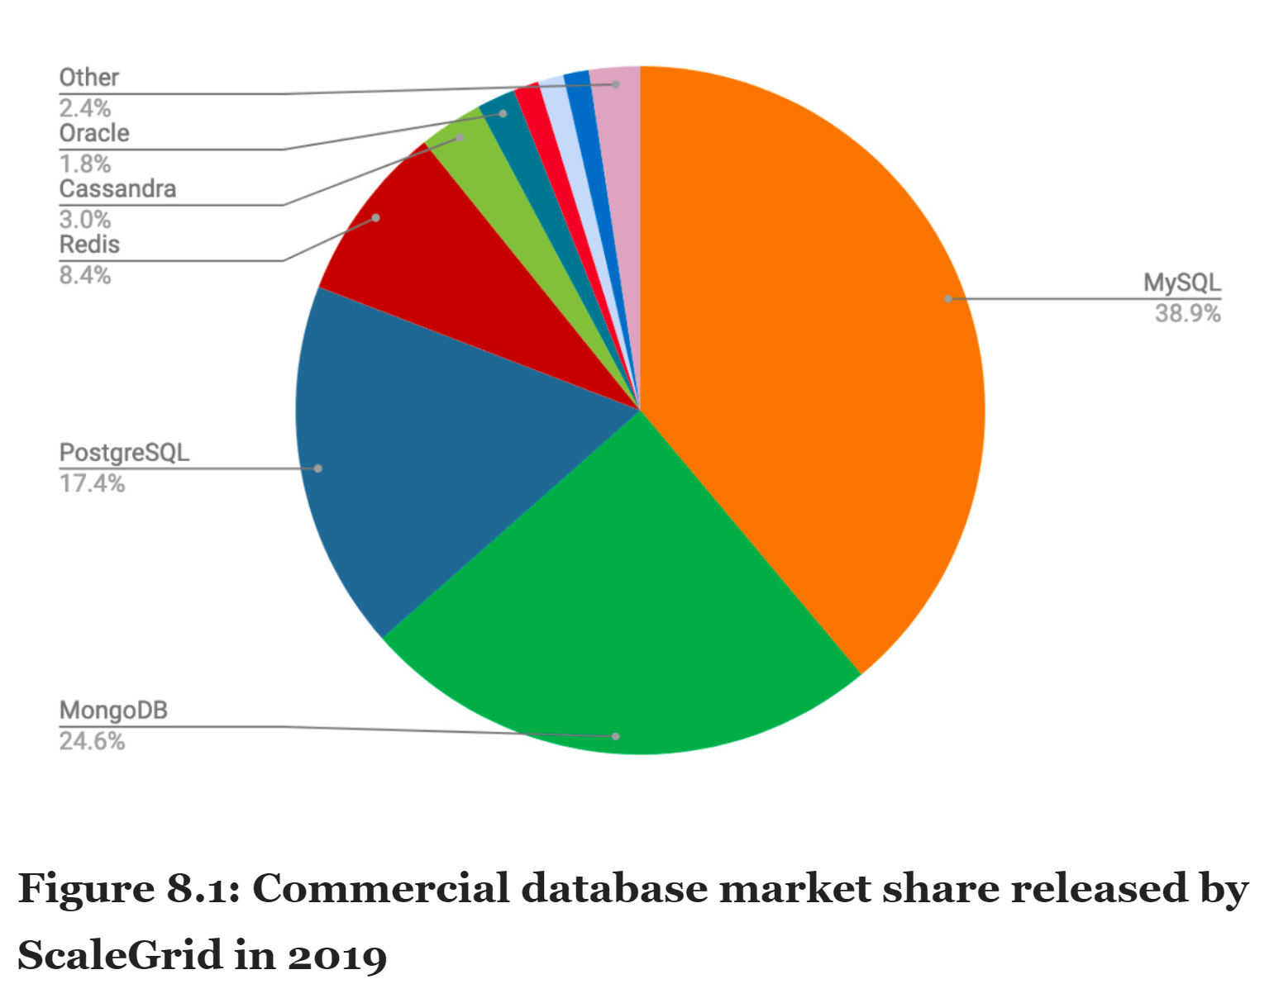
Principalmente por su uso. Las bases de datos orientadas a documentos están ganando gran popularidad y a menudo nos encontraremos consultando bases de datos de este tipo.
Fuente: The Data Wrangling Workshop - Second Edition

Slide 19
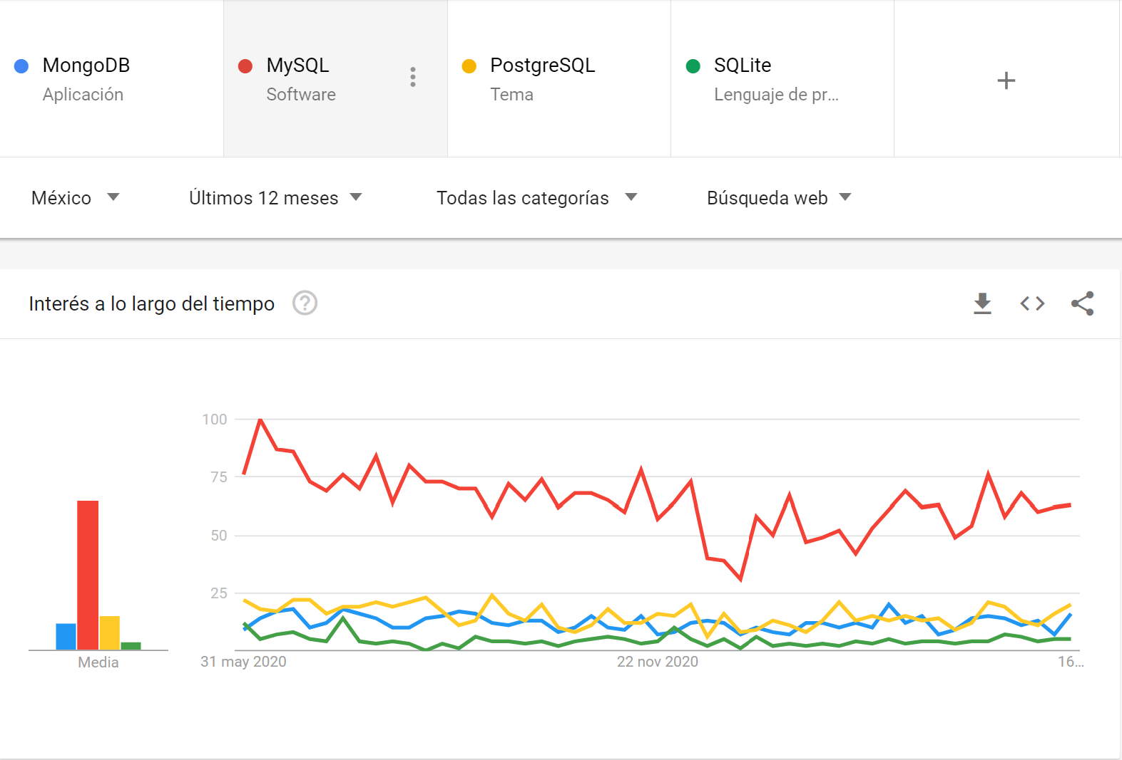
Fuente: Google Trends

Slide 20
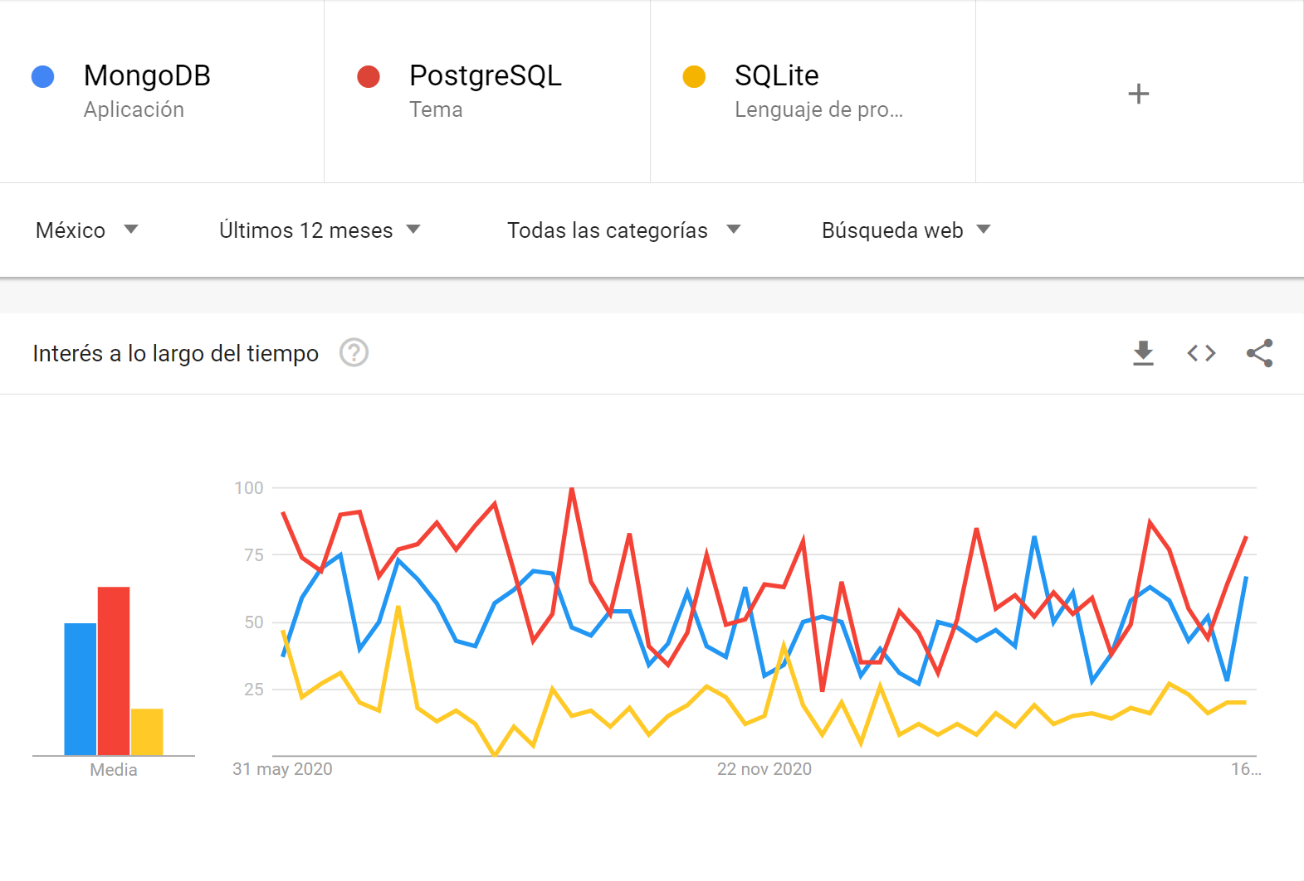
Fuente: Google Trends

Slide 21
MongoDB y PyMongo
Lo que sigue, es conocer la forma en que Python y Mongo trabajan juntos a nivel de código. Para ello, trabajaremos las siguientes diapositivas y el notebook teórico en paralelo.
Abrir el notebook teórico de la sesión

Slide 22
La cadena de conexión en MongoDB
Notes:
https://www.analyticsvidhya.com/blog/2018/11/data-engineer-comprehensive-list-resources-get-started/

Slide 23
Según la documentación oficial de MongDB la cadena de conexión estándar se conforma de la siguiente manera:
Es el nombre del usuario que creaste para conectarte a tu base de datos
La contraseña establecida para el usuario en cuestión
mongodb://[username:password@]host1[:port1][,...hostN[:portN]][/[defaultauthdb][?options]]
Es el host donde se encuentra tu base de datos, regularmente inicia con cluster si es remoto. Si es local, será localhost (127.0.0.1))
Prefijo obligatorio
El puerto o conjunto de puertos desde los cuales puede atender peticiones nuestro host. Por defecto es el 27017

Slide 24
CRUD (CreateRead)
Notes:
https://www.analyticsvidhya.com/blog/2018/11/data-engineer-comprehensive-list-resources-get-started/

Slide 25
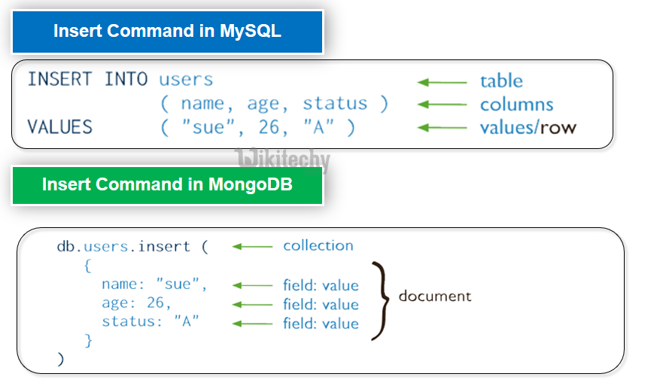
Create

Slide 26
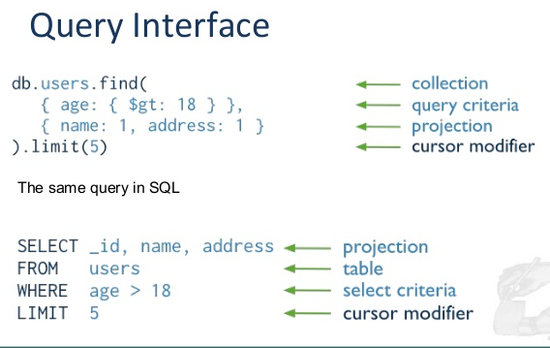
Read

Slide 27
Aggregations
Notes:
https://www.analyticsvidhya.com/blog/2018/11/data-engineer-comprehensive-list-resources-get-started/

Slide 28
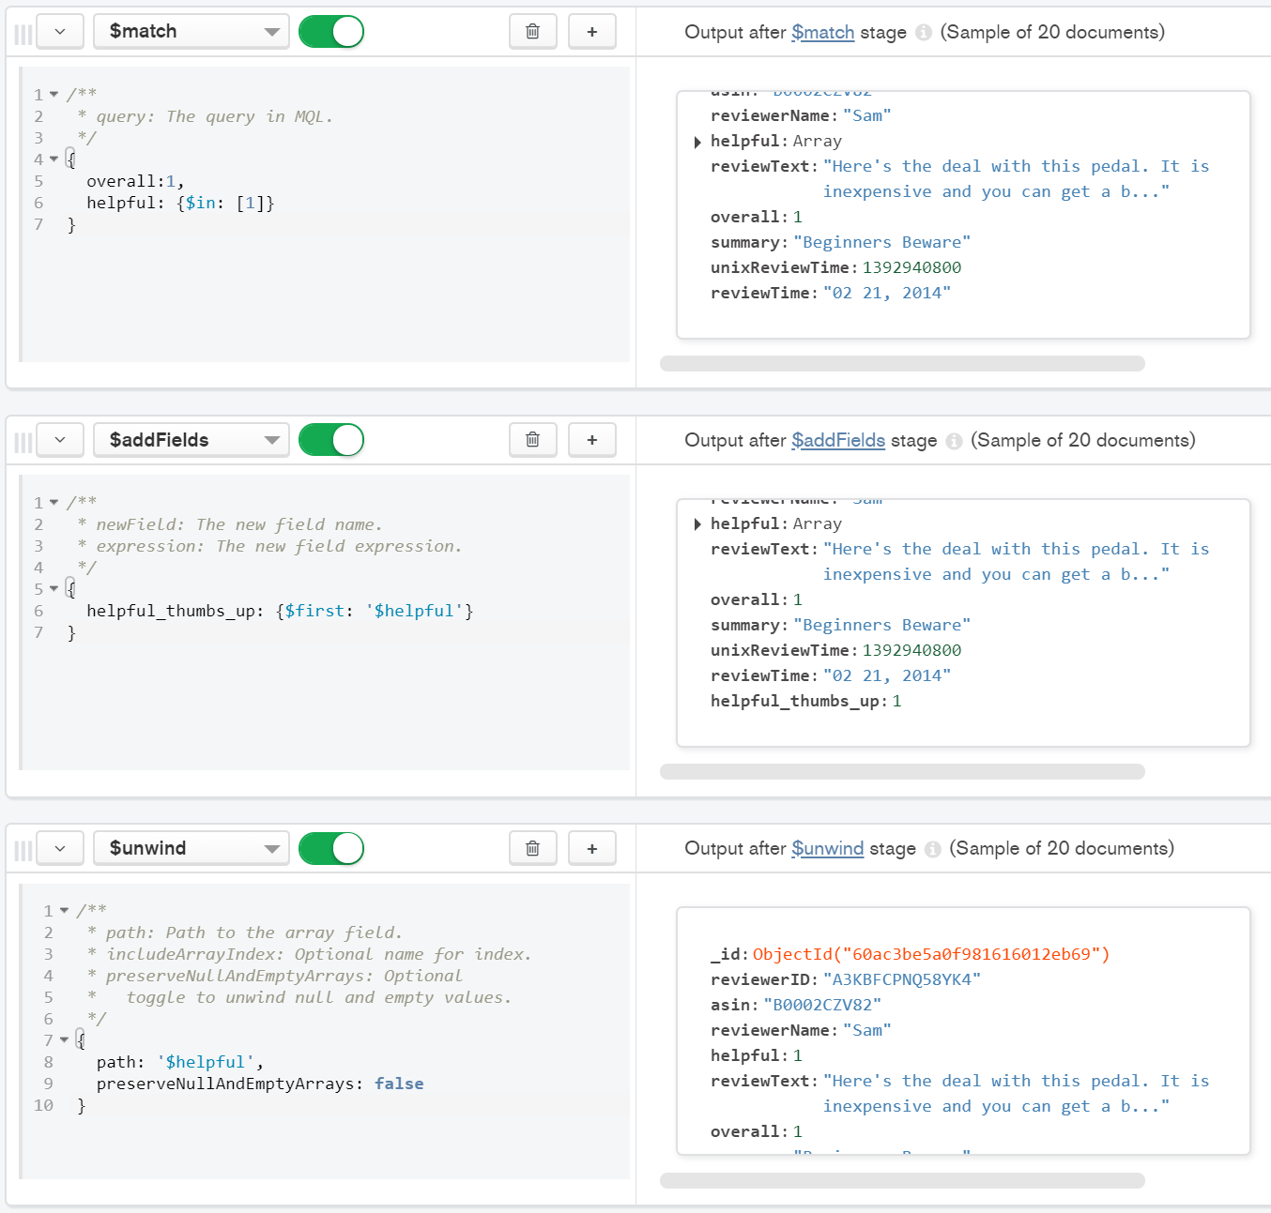
Operación
Stages
Resultados

Slide 29
CRUD (UpdateDelete)
Notes:
https://www.analyticsvidhya.com/blog/2018/11/data-engineer-comprehensive-list-resources-get-started/

Slide 30
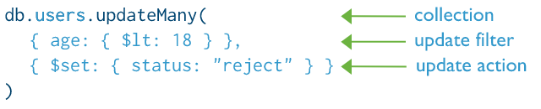
Update
Mongo cuenta con dos métodos para actualizar documentos:
db.collection.update({update filter}, {update action}): Actualizar el primer documento que encuentre en la colección que coincida con el criterio de búsqueda
db.collection.updateMany({update filter}, {update action}): Actualizar todos los documentos que encuentre en la colección que coincidan con el criterio de búsqueda.

Slide 31
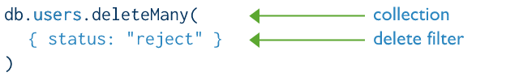
Delete
Mongo cuenta con dos métodos para actualizar documentos:
db.collection.delete({delete filter}, {delete action}): Borra el primer documento que encuentre en la colección que coincida con el criterio de búsqueda
db.collection.deleteMany({delete filter}, {delete action}): Borra todos los documentos que encuentre en la colección que coincidan con el criterio de búsqueda.

Slide 32
BREAK;

Slide 33
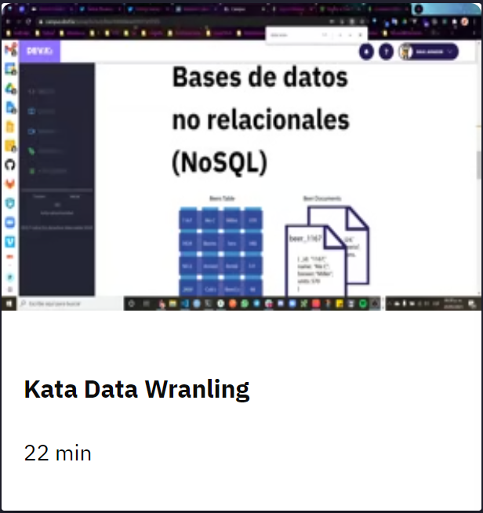
Tutorial: Creando un cluster en Mongo Atlas
El tutorial va desde hacerse una cuenta hasta cargar datos en sus BD por primera vez, así como realizar una conexión. Está bastante fácil y no les tomará más de 40 minutos completarlo.
Entra a tu cuenta de Campus
Accede a la sección “Courses” y consulta “Videos”
Ayudándote del paginador en la parte inferior busca la siguiente miniatura

Slide 34
Challenge
[Aquí]

Slide 35
Bases de datos no relacionales (NoSQL).

